Slide 1
Jak należy rozumieć zachowania agresywne i autoagresywne występujące u dzieci i młodzieży?
Dr n. med. Aleksandra Lewandowska

Slide 3
Częstotliwość występowania agresji u dzieci i młodzieży w różnych zaburzeniach psychicznych
Szacuje się, że zachowania agresywne są dwa do trzech razy częstsze wśród dzieci z diagnozą zaburzeń psychicznych w porównaniu z populacją dzieci prawidłowo rozwijających się.
Zaburzenie opozycyjno-buntownicze: agresja występuje u około 2-16% dzieci i młodzieży.
Agresja w zaburzeniach zachowania z prawidłowym i nieprawidłowym procesem socjalizacji: dotyczy około 2-10% dzieci i młodzieży.
ADHD: około 30-50% dzieci z ADHD wykazuje zachowania agresywne, głównie występuje agresja impulsywna.
Około 40-50% dzieci i młodzieży z CHAD wykazuje agresywne zachowania w przebiegu choroby. Agresja jest częstsza w epizodach maniakalnych z towarzyszącą drażliwością i pobudzeniem.
Około 20-30% dzieci z upośledzeniem umysłowym wykazuje agresywne zachowania, przy czym ryzyko rośnie wraz z ciężkością upośledzenia.
Około 20-25% dzieci z ASD wykazuje agresywne zachowania. U dzieci ze znacznym upośledzeniem komunikacji, agresja może występować u 30-50%.
Około 10-20% dzieci i młodzieży z zaburzeniami psychotycznymi wykazuje agresję. W ostrych epizodach psychotycznych agresja może występować nawet u 30-40% pacjentów.
Eggermont J.J. Neural substrates of tinnitus in animal and human cortex : cortical correlates of tinnitus. HNO. 2015 Apr;63(4):298-301. doi: 10.1007/s00106-014-2980-8.

Slide 4
Neurobiologia agresji
Ciało migdałowate
nadaktywność ciała migdałowatego jest związana z impulsywną agresją
najnowsze wyniki badań wskazują, że w niektórych rodzinach zachowania agresywne są związane ze wzrostem objętości prawego ciała migdałowatego (za: Fritz i in., 2023).
Hipokamp
- odpowiedzialny za uczenie się i pamięć, odgrywa rolę w modulowaniu agresywnych zachowań w odpowiedzi na wcześniejsze doświadczenia
Kora przedczołowa
niedojrzałość lub dysfunkcja kory przedczołowej, szczególnie obszarów takich jak kora orbitofrontalna, może prowadzić do trudności w kontrolowaniu agresywnych impulsów
zmiany w strukturze i aktywności mózgu, tj. przedniej części zakrętu kory obręczy (ACC), połączonej z korą przedczołową, zanotowano u nastoletnich chłopców, których cechowała przemoc i bezduszność wobec innych
Jądra podstawy
- współpracują z korą przedczołową i układem limbicznym w regulacji zachowań motorycznych związanych z agresją
Fritz, M, et al(2023). Neurobiology of Aggression-Review of Recent Findings and Relationship with Alcohol and Trauma. Biology (Basel), 20;12(3): 469.

Slide 5
Neurochemia agresji
Badania wskazują, że mężczyźni z wysokim poziomem testosteronu mają skłonność do skrajnych zachowań agresywnych, uzależnienia od alkoholu i przestępstw, szczególnie tych na tle seksualnym.
Wykazano, że już w okresie przedszkolnym poziom testosteronu u chłopców jest skorelowany z agresją, a wśród nastolatków płci męskiej o wysokim poziomie testosteronu odnotowuje się problemy szkolne, w tym trudności w komunikacji z nauczycielami oraz nieprzestrzeganie ustalonych zasad.
Wykazano, że niski poziom serotoniny może prowadzić do różnorodnych deficytów w zachowaniu, od niewielkich nasileń impulsywności, drażliwości, po otwartą agresję, wrogość czy napadowe zachowania wybuchowe. Badania wskazują, że niski jej poziom, mierzony w płynie mózgowo-rdzeniowym, odnotowano u osób bardzo agresywnych w dzieciństwie, angażujących się w przestępcze zachowania impulsywne, a także nadmiernie używających lub uzależnionych od alkoholu (za: Fritz i in., 2023).
Badania genetyczne wskazują, że za charakterystyczne dla osób agresywnych zachowania może być odpowiedzialny gen (MAO-A), warunkujący niski poziom serotoniny. Badania podłużne prowadzone ponad 25 lat na grupie ok. 1000 osób wskazują, że krótka wersja genu dla MAO-A predysponuje do zachowań agresywnych, ale tylko wówczas, gdy to specyficzne wyposażenie genetyczne nakłada się na określone czynniki środowiskowe.
Predyspozycje do patologicznej agresji są tylko po części zdeterminowane genetycznie.
Caspi, A., et al. (2002). Role of genotype in the cycle of violence in maltreated children. Science, 297 (5582), 851–854.

Slide 6
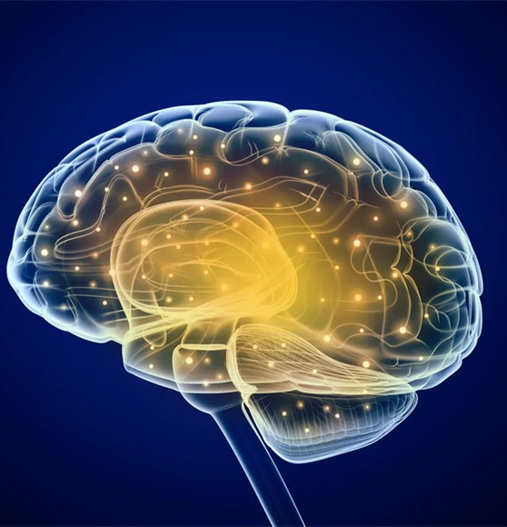
Doświadczanie przemocy a zachowania agresywne
Przemocowe środowisko rodzinne lub społeczne może prowadzić dziecko do powtarzających się agresywnych zachowań. To zachowanie powtarza się, ponieważ dla dziecka agresja jest jedyną znaną reakcją na stresującą sytuację. Powtarzanie ma również wartość reaktywacji bólu, potwierdzania przynależności rodzinnej lub społecznej, potwierdzania pochodzenia jednostki. [Graignic-Philippe R,et al., 2014]
WPŁYW DOŚWIADCZEŃ TRAUMATYCZNYCH NA ROZWÓJ OUN
Hipokamp
Ciało migdałowate
Ciało modzelowate
Kora przedczołowa
Kora sensoryczna
Półkule mózgu
Móżdżek
Ossa, F. C., Pietrowsky, R., Bering, R., & Kaess, M. (2019). Symptoms of posttraumatic stress disorder among targets of school bullying. Child and Adolescent Psychiatry and Mental Health, 13(1), 1–11.

Slide 7
Agresja a gry wideo
Amerykańskie Towarzystwo Psychiatryczne potwierdza, że badania naukowe wykazały ścisły związek między brutalnymi grami wideo a wzrostem zachowań agresywnych
[Rezolucja APA w sprawie brutalnych gier wideo. 2022]
gry wideo sprzyjają niepożądanym zachowaniom, a brutalne gry wideo sprzyjają zachowaniom agresywnym i przemocy
brutalne gry wideo są związane z wyższym poziomem agresji
gry prospołeczne są związane z niższym poziomem agresji
spędzanie więcej niż 2 godzin dziennie na oglądaniu telewizji lub graniu w gry wideo - wyższe wyniki w zakresie zachowań przestępczych
chłopcy częściej grają w gry wideo niż dziewczęta. Kobiety uważają, że gry wideo są frustrujące. Chłopcy zachowują się bardziej agresywnie niż dziewczęta po graniu w brutalne gry wideo

Slide 8
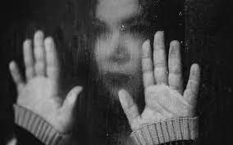
Definicja zachowań autodestrukcyjnych
Spektrum zachowań autodestrukcyjnych (self- destructive behaviors, self- harming behaviors) odwołujemy się do szerokiego repertuaru nieakceptowanych kulturowo, intencjonalnych, dobrowolnych, podejmowanych mniej lub bardziej świadomie zachowań, stwarzających zagrożenie dla zdrowia i życia.
Mowa tu o zachowaniach takich jak na przykład: samouszkodzenia, samobójstwa, szkodliwe nawyki żywieniowe, nałogi, narażanie się na wypadki.

Slide 9
Zachowania samobójcze Określenie intencji stanowi istotę rozróżnienie zjawisk w obrębie autodestrukcyjności bezpośredniej: zachowań samobójczych od zamierzonych samouszkodzeń bez intencji samobójczej oraz niezamierzonych uszkodzeń
Do zachowań samobójczych należą zarówno samobójstwa dokonane jak i próby samobójcze.
próba „s” jest to takie postępowanie, które pomimo intencji dokonania samobójstwa, nie doprowadza do śmierci,
gesty ”s” to plany i działania, które w wyjątkowych sytuacjach mogą doprowadzić do śmierci

Slide 10
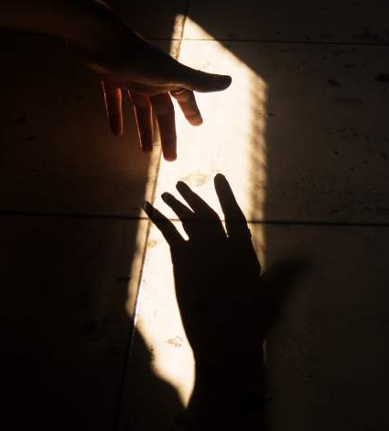
Zachowania samobójcze
W samym 2022 roku próbę samobójczą podjęło 1936 dzieci i nastolatków do 19. roku życia, w tym 85 dzieci młodszych niż 13 lat. Porównanie z latami poprzednimi – to wzrost o niemal 40 proc. w stosunku do 2021 roku. Względem 2020 roku liczba prób samobójczych była 2,5-krotnie wyższa.
Samobójstwa wśród dzieci.
Nagły wzrost jeśli chodzi o dzieci w wieku od 7 do 12 lat.
Kolejna grupa wiekowa to dzieci i młodzież poniżej 19 r.ż. W 2020 roku życie odebrało sobie 106 osób, w 2021 roku – 125 osób, a w 2022 roku liczba ta sięgnęła 150 osób.
W 2023 roku wśród 1093 prób samobójczych dzieci i nastolatków 145 z nich zakończyło się śmiercią.
Porównując rok 2023 i 2024 widzimy duży spadek liczby samobójstw na poziomie 12,4%. Liczba prób samobójczych 2054, samobójstw 127.

Slide 13
Etiologia zachowań samobójczych wśród dzieci i młodzieży
doznanie przemocy fizycznej, psychicznej, seksualnej, a także bycie jej świadkiem,
doświadczenie przemocy rówieśniczej
rozwód rodziców,
konflikty szkolne,
nieplanowana ciąża,
śmierć bliskiej osoby,
poczucie samotności, beznadziejności,

Slide 14
Etiologia zachowań samobójczych wśród dzieci i młodzieży c.d.
Wśród najistotniejszych udowodnionych zjawisk mających wpływ na skokowy wzrost prób samobójczych w latach 2021-2022 należy wymienić:
zmianę sposobu spożywania alkoholu i wzrost spożycia wysokoprocentowych alkoholi,
coraz częstsze sięganie po alkohol przez nastolatki w celu poradzenia sobie z problemem,
dłuższe i intensywniejsze przebywanie w środowisku cyfrowym.

Slide 15
SYGNAŁY ZAGROŻENIA SAMOBÓJCZEGO
Długotrwała zmiana nastroju
Wyraźne zmiany sposobu odżywiania się (szczególnie odmowa jedzenia) lub snu (bezsenność, trudności z rozbudzeniem się rano);
Problemy z koncentracją, trudności z zapamiętywaniem
Niechęć do rozmów, spotkań, wycofywanie się z kontaktu z rodziną, przyjaciółmi i ludźmi z otoczenia, nieobecności w szkole lub pracy;
Utrata zainteresowania rzeczami i sprawami, które do tej pory były ważne;
Wzrost impulsywności, nagłe akty agresji lub autoagresji;
Sięganie po substancje psychoaktywne lub nasilenie ich używania;
Odrzucanie pomocy, poczucie osamotnienia, opuszczenia przez innych;
Poczucie bezradności i braku wiary w możliwość rozwiązania problemów, poradzenia sobie z trudnościami;
Deprecjonowanie siebie i oskarżanie siebie, poczucie winy, poczucie bycia złym człowiekiem i ciężarem dla innych;
Skargi na nieustanne zmęczenie i towarzyszące im poczucie braku energii i niemocy;

Slide 16
SYGNAŁY ZAGROŻENIA SAMOBÓJCZEGO c.d.
Wypowiadanie komunikatów wprost lub nie wprost o beznadziejności lub bezsensie życia, o śmierci, myślach i planach samobójczych;
Zdjęcia, filmiki, opisy dotyczące autodestrukcji przesyłane w wiadomościach, zamieszczane na komunikatorach internetowych i portalach społecznościowych itp.;
Poszukiwanie informacji, w jaki sposób odebrać sobie życie;
Gromadzenie leków, potrzebnych przedmiotów, narzędzi do odebrania sobie życia;
Pożegnania, przygotowywanie listów, sporządzanie testamentu, porządkowanie i „domykanie” różnych spraw.

Slide 17
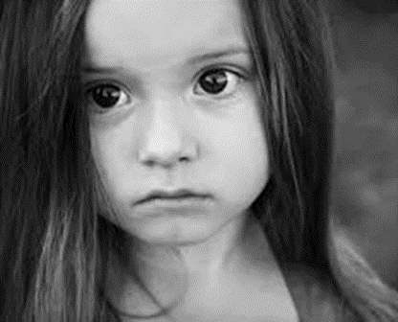
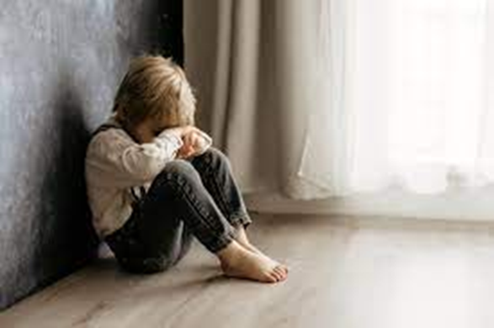
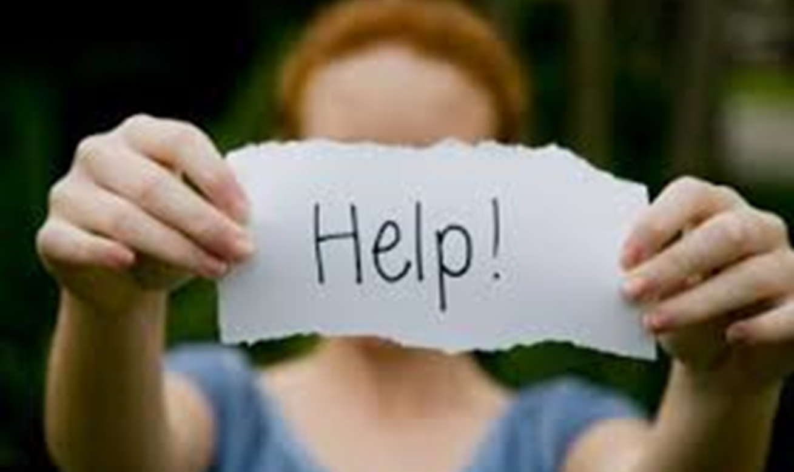
ANIA
EWA
ERYK
W
S
P
Ó
Ł
P
R
A
C
A
AREK
MAJA

Slide 18
Dziękuję za uwagę.

